Slide 1



3
1
3
Héros comme nous
9
Consolidation

Slide 4







Support PPT
Cahier de l’élève
Fiche technique de préparation de la séance
Livret de l’élève

Slide 5
Repérage dans l’unité didactique (1/3)
SEMAINE 1
Séance 1
Vocabulaire : S’approprier et utiliser le lexique relatif aux émotions et aux motivations.
Compréhension de l’oral : Identifier les émotions et motivations à partir de l’action accomplie.
Séance 2
Actes de parole : Mettre en valeur les motivations et les actions d’un héros du quotidien.
Production de l’oral : Participer à un échange oral pour mettre en valeur les motivations et les actions d’un héros.
Séance 3
Compréhension globale : Analyser des indices pour deviner les émotions ou les motivations d’un personnage..
Lecture Fluence : Lire de manière fluide et expressive un texte narratif-descriptif..
Séance 4
Compréhension détaillée : Déduire les émotions, les motivations, ou les valeurs d’une personne à partir de ses paroles, gestes ou choix.

Slide 6
Repérage dans l’unité didactique (2/3)
SEMAINE 2
Séance 5
Vocabulaire : S’approprier et utiliser le vocabulaire des actions héroïques.
Compréhension globale : Analyser des indices pour deviner les émotions ou les motivations d’un personnage.
Séance 6
Compréhension détaillée : Déduire les motivations, les émotions ou les valeurs d’une personne à partir de ses paroles, gestes ou choix.
Lecture Fluence : Lire de manière fluide et expressive un texte narratif-descriptif..
Séance 7
Outils de langue : Utiliser des compléments de manière pour décrire des actions héroïques.
Préparation de la tâche : Mettre en valeur les motivations et les actions d’un héros.
Séance 8
Tâche finale : Rédiger le portrait d’un héros pour mettre en valeur ses actions, ses motivations et ses qualités.

Slide 7
Repérage dans l’unité didactique (3/3)
SEMAINE 3
Séance 9
Consolidation : Consolider les acquis de l’unité didactique : vocabulaire, structures, actes de parole, fluence, stratégies de lecture, ...
Séance 10
Consolidation : Consolider les acquis de l’unité didactique : vocabulaire, structures, actes de parole, fluence, stratégies de lecture, ...
Fin de l’unité 3

Slide 8
Déduire les émotions et motivations d’un personnage à partir de ses paroles, gestes ou choix
Lire de manière fluide et expressive un texte narratif-descriptif.
Motivations, émotions, motivations
Indices, interprétation, conclusion.
Indices textuels (mots, expressions, gestes).
Lire avec le bon rythme, et mettre de l’expression, faire entendre les émotions.
Les stratégies enseignées pendant le modelage et pratiques pendant la séance sont :
Démarche explicite : Repérer un indice - identifier geste, parole, choix - déduire le sens.
Verbalisation de la démarche et explicitation à travers des modèles de lecture.
Les outils : Questionnement guidé, feedback immédiat, justification des réponses.
Pendant le feedback, attirer l’attention des élèves sur les erreurs fréquentes :
Donner une réponse non cohérente avec le comportement d’un personnage.
Lire sans rythme, avec beaucoup d’hésitation, sans mettre de l’expression.

Slide 9




Donner un feedback de manière efficace aux élèves
Pourquoi c’est important ?
Bonnes pratiques
Pratiques à éviter
Le feedback ne doit pas être un jugement sur l’élève ni sur ses capacités
Le feedback est une opportunité d’apprentissage pour les élèves en exploitant des erreurs ou de bonnes réponses
Le feedback permet aux élèves d’être conscients des critères de réussite d’une tâche
Le feedback encourage les élèves à identifier les erreurs à ne pas reproduire, ou alors les bonnes pratiques à renforcer
Demander aux élèves de justifier leurs réponses et de verbaliser leur raisonnement
Donner des feedback aux élèves de manière instantanée à chaque fois que l’occasion se présente (ne pas laisser passer des erreurs)
Donner un feedback spécifique, détaillé et objectif aux élèves:
« Voici pourquoi c’est une bonne réponse »; « Voici ce que tu as bien fait … »
« Voici pourquoi c’est une réponse incomplète. Voici l’erreur »
Ne pas donner de feedback ou donner du feedback de manière occasionnelle seulement
Donner un feedback générique sans préciser pourquoi: « Bien »; « C’est faux » ; « Excellent »
Porter un jugement de valeur sur l’élève: « Tu es intelligent »; « Tu es paresseux »; …
S’adresser uniquement à l’élève concerné
Pour plus d’informations Veuillez consulter le lien Suivant : «Banque des pratiques pédagogiques efficaces »
Autres questions ? Veuillez Contacter l’inspecteur encadrant

Slide 10
5 min
Lecture compréhension
20 min
Lecture fluence
25 min

Slide 11

Bonjour! Prêts pour démarrer notre séance ? Allons-y!

Slide 12
5 min

Slide 13

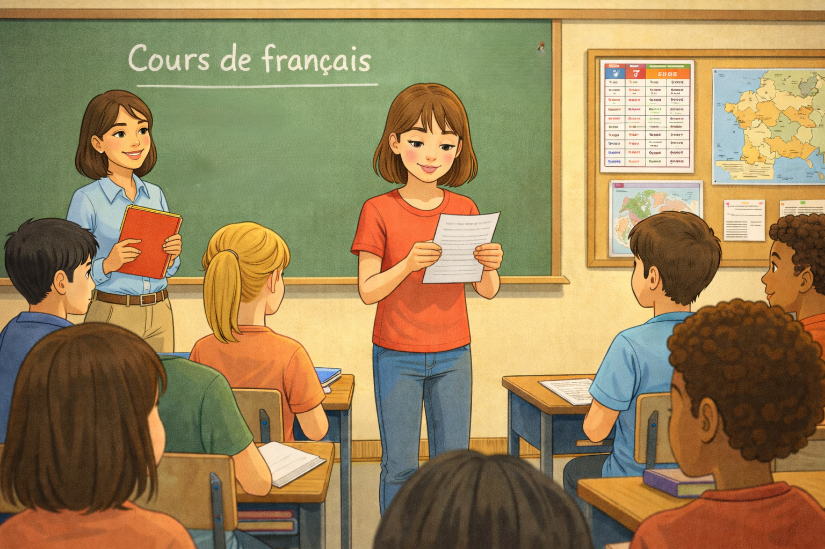
Pour commencer, je vais choisir quelques élèves. Ils vont lire les portraits qu’ils ont rédigées à la maison.
Choisir 4 ou 5 élèves pour lire devant la classe la lettre qu’ils ont rédigée.. Apporter un feedback.

Slide 14


Nous allons consacrer le 1er moment de la séance de consolidation à la lecture compréhension.
Lecture compréhension
20 min
Face aux flammes

Slide 15

Voici l’objectif de cette séance de consolidation.
Déclarer l’objectif de manière assertive, avec une voix claire et audible.
Consolidation : Consolider les stratégies de lecture compréhension et de lecture fluence apprises pendant l’unité didactique.

Slide 16
5 min

Slide 17

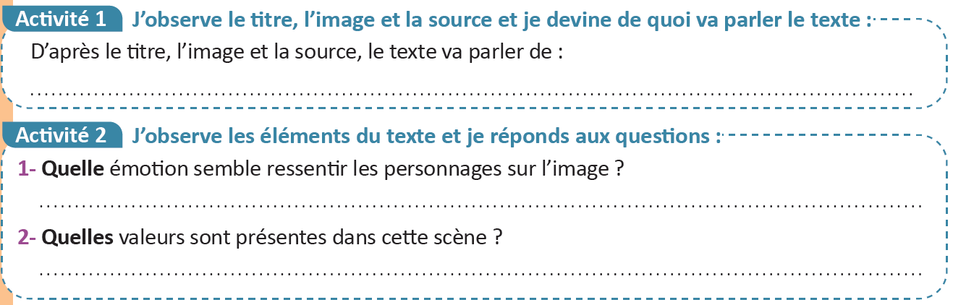
Observez les éléments du texte « Face aux flammes » et devine des réponses à ces questions.
Choisir des élèves au hasard. Demander de justifier les réponses. Apporter un feedback.

Slide 18
Voici des hypothèses de lecture autour du texte « Face aux flammes ».
Apporter des précisions complémentaires si nécessaire.
Un jeune homme courageux sauve une famille d’un incendie.
Les sentiments : la peur, la panique et l’angoisse.
Le courage, la solidarité, la générosité, le sang-froid.

Slide 19
10 min

Slide 20
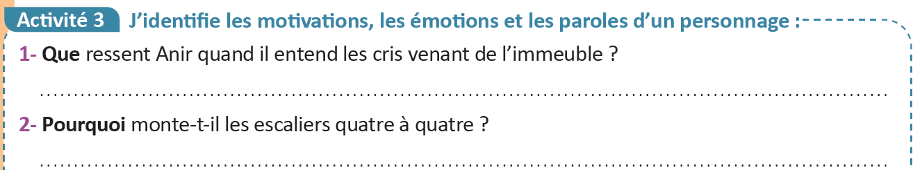
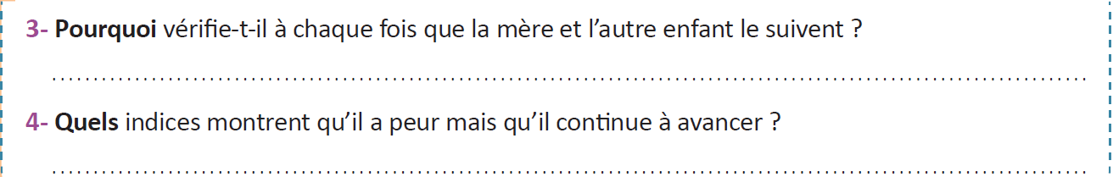
Mobilisez les stratégies apprises pour donner une signification aux actions des personnages. Travaillez en binômes.
Rappeler la démarche : repérer l’indice, identifier le geste, déduire le sens.

Slide 21
Voici la signification aux actions de ces personnages.
Pour chaque phrase, choisir un binôme au hasard. Cibler celles et ceux qui hésitent. Demander de justifier les réponses.
Il ressent la peur et l’inquiétude.
Pour aller plus vite et sauver la famille coincée dans l’immeuble.
Il vérifie pour s’assurer qu’ils le suivent et qu’ils sont en sécurité.
Son cœur s’est mis à battre très fort, envahi par la peur et l’inquiétude.
Il tremblait intérieurement.

Slide 22
5 min

Slide 23
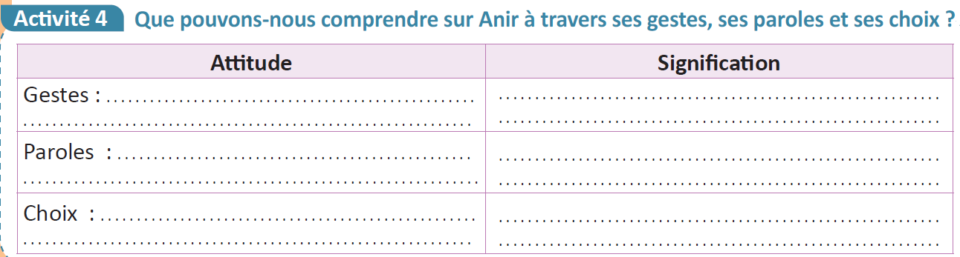
Mobilisez les stratégies apprises pour donner une signification aux gestes, paroles et choix des personnages. Travaillez seuls.
Accorder 5 min aux élèves pour réaliser la tâche. Circuler dans les rangs.

Slide 24
Voici la signification des gestes, paroles et choix de ces personnages.
Apporter des précisions supplémentaires si nécessaire.
Il porte l’enfant dans ses bras.
Il protège l’enfant.
Suivez-moi, je vais vous sortir de là !
Il rassure la famille
Il continue malgré la peur, la fumée et la chaleur.
Il est responsable, il a le sens du devoir.

Slide 25
Nous passons maintenant au 2ème moment de cette séance de consolidation : la lecture fluence.
Lecture fluence
25 min
Face aux flammes

Slide 26
Voici quelques groupes de mots pris dans le texte. Vous allez automatiser leur lecture.
Faire lire plusieurs élèves. Corriger systématiquement les erreurs de lecture.
Ce soir-là
D’un pas régulier
Au bout de la rue
Son cœur s’est mis à battre
Escalader les escalier quatre à quatre
Sur le champ
bloquée par les flammes
Suivez-moi, je vais vous sortir de là ! a-t-il dit calmement .
En se couvrant le visage avec
Il avançait courageusement,
En vérifiant à chaque fois que
Merci… tu nous as sauvés.
Ce geste restera longtemps dans les mémoires

Slide 27
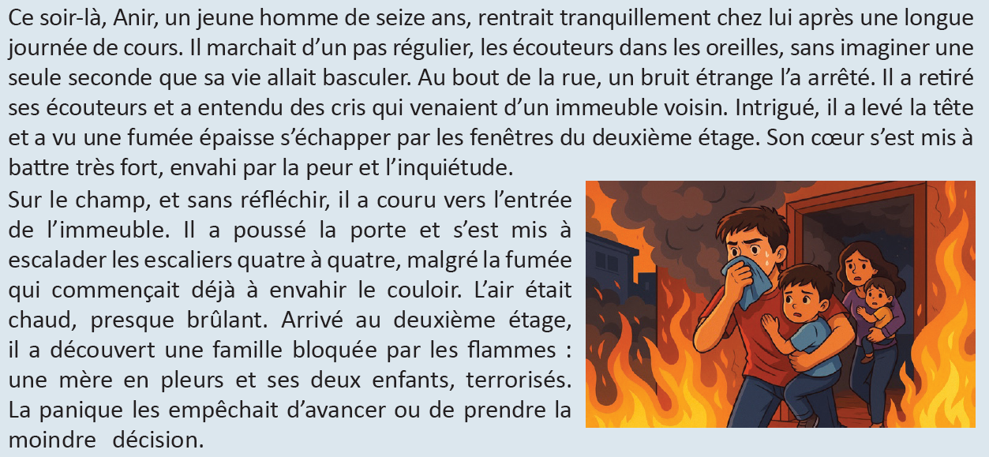
Lisez à haute voix ce texte narratif avec fluidité et expressivité.
Rappeler la démarche : lire avec le bon rythme, mettre de l’expression, et faire entendre les émotions.

Slide 28
5 min

Slide 29
Qui peut me rappeler ce que nous avons révisé aujourd’hui ?
Désigner quelques élèves.
1. Aujourd’hui, nous avons révisé :
2. Nous avons aussi révisé :

Slide 30
Voici ce que nous avons révisé aujourd’hui dans cette séance de consolidation.
1. Aujourd’hui, nous avons révisé :
Comment déduire les émotions ou motivations d’un personnage à partir de ses paroles, ses gestes ou ses choix :
  Il court vers l’entrée de l’immeuble : 👉 ce choix montre qu’il veut sauver les personnes encerclées par le feu.
  Il escalade les marches quatre à quatre👉 ce geste montre qu’il veut agir rapidement et efficacement avant qu’il ne soit trop tard.
  Suivez-moi, je vais vous sortir de là : 👉 ces paroles indique courage et bravoure.
2. Nous avons aussi révisé :
Comment lire de manière fluide et expressive un texte narratif :
  lire avec le bon rythme, sans s’arrêter, sans découper mot par mot
  Mettre de l’expression et faire entendre les émotions.

Slide 31

N’oubliez pas de faire cette activité à la maison.
Cet exercice fera l’objet d’une correction collective au début de la prochaine séance.
Lisez à haute voix la suite du texte, livret de l’élève p. 57 :
  De « Suivez-moi » ... jusqu’à la fin du texte.

